Slide 1
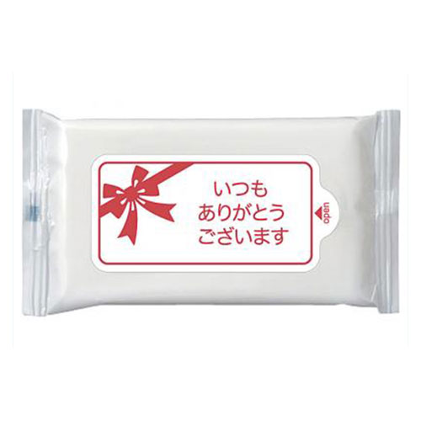
【提案書】
サンキューウェット10枚
特徴
ショップの来店やイベントの来場の際などに感謝の気持ちを伝えられるウェットティッシュです。サイズもコンパクトでもらって困るものでもないため、ばらまき用などに非常におすすめです。
商品写
納期
納期スペース
仕様
素材：レーヨン不織布
サイズ：約20×15cm(原紙サイズ)
包装：なし
お見積
お見積りスペース

